Slide 1


Principalmente porque a poco más de una hora de navegación desde Mallorca el Archipiélago de Cabrera constituye el mejor exponente de ecosistemas insulares no alterados del Mediterráneo español. Desde 1991, el Parque Nacional Marítimo Terrestre cobija toda la riqueza natural de este conjunto de islas e islotes calcáreos: importantes colonias de aves marinas, especies endémicas y uno de los fondos marinos mejor conservados de éste litoral. Son impresionantes los arbustos leñosos de hoja coriácea y pequeña, formadores de la garriga, matorral perfectamente adaptado a los rigores del clima mediterráneo. Y se pueden ver además varios endemismos: astrágalo de las Baleares (Astragalus balearicus), rubia (Rubia angustifolia ssp. cespitosa), tragamoscas (Dracunculus muscivorum ), hipericón balear (Hypericum balearicum), etc. Además, constituye un importante punto de escala en la ruta migratoria de más de 150 especies de aves, tanto en el paso primaveral como en el otoñal. Son vecinas de las islas desde la gaviota de Audouin (Larus audouini) hasta el halcón de Eleonora (Falco eleonorae). Sin olvidar la importancia de los fondos marinos, con más de 200 especies de peces y numerosos invertebrados endémicos
Creó: Jeremías
Para: mis pps
Música: Guitarra Romántica

Slide 2
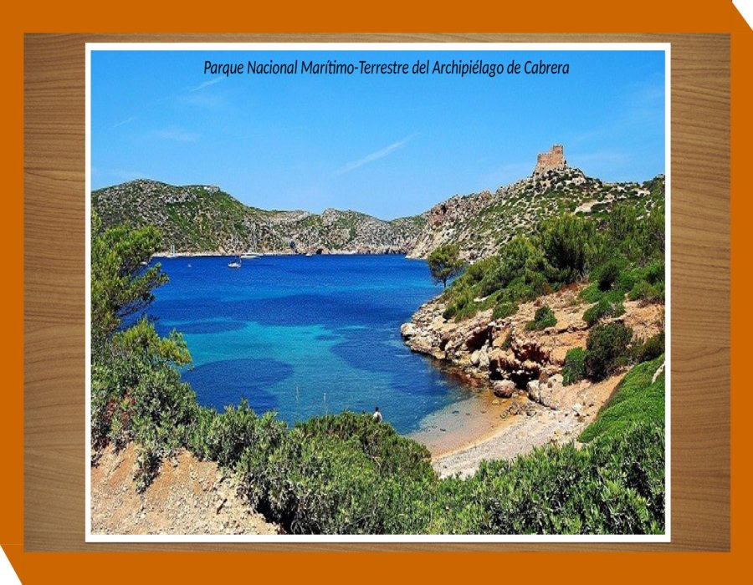

Slide 3
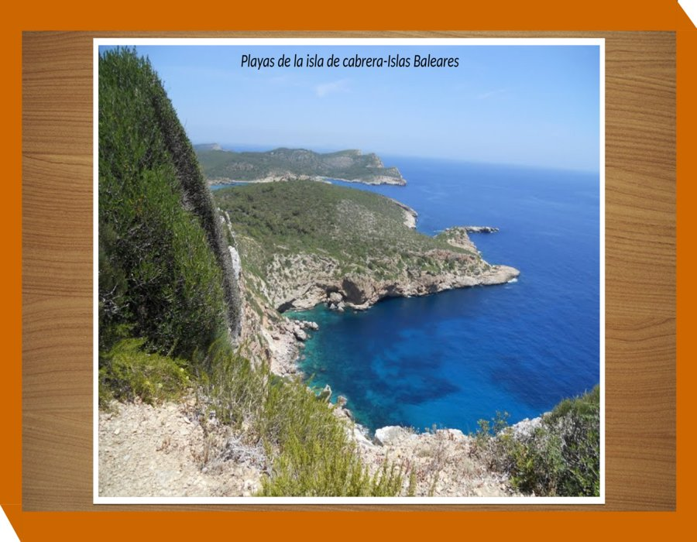

Slide 4
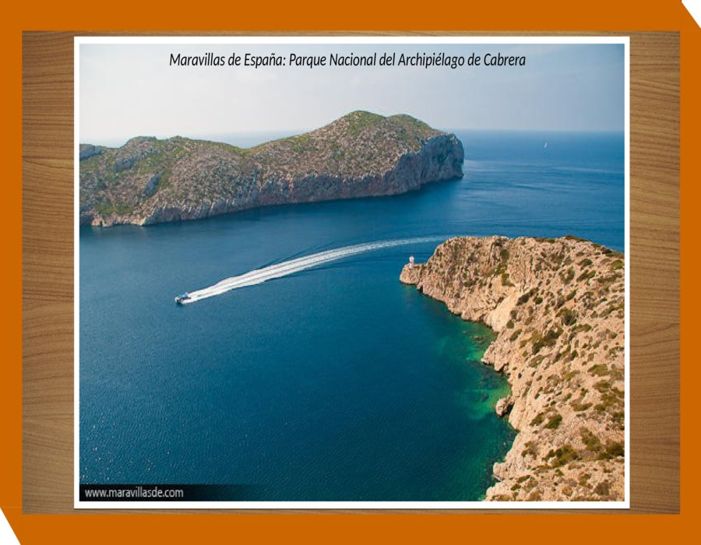

Slide 5
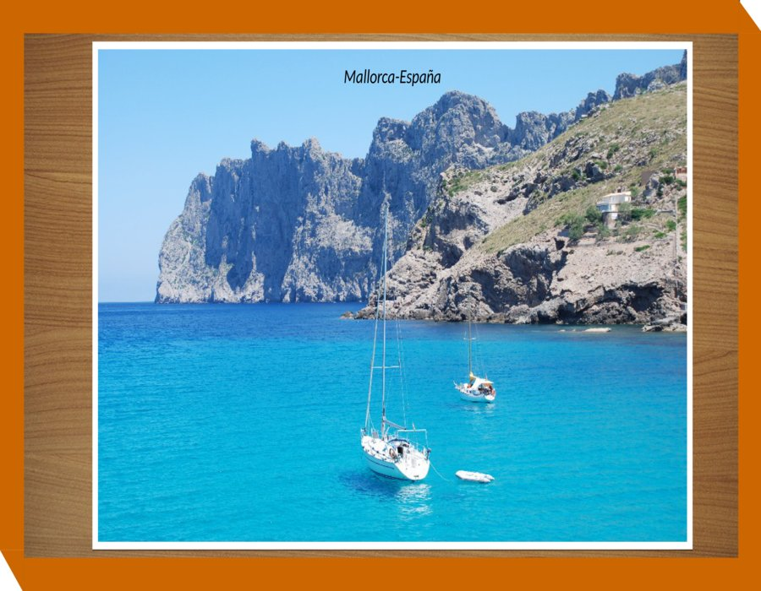

Slide 6
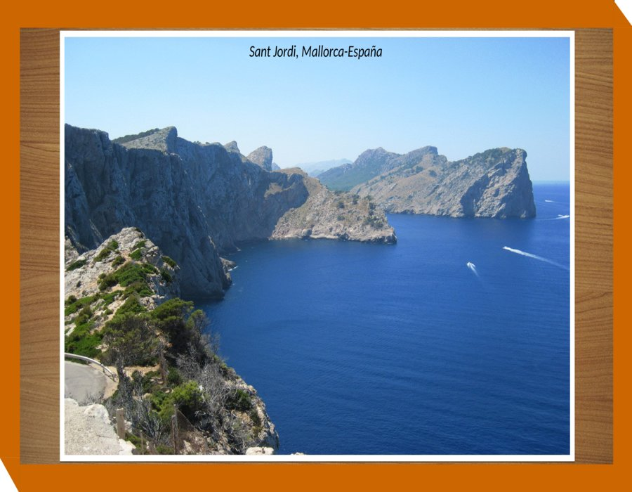

Slide 7
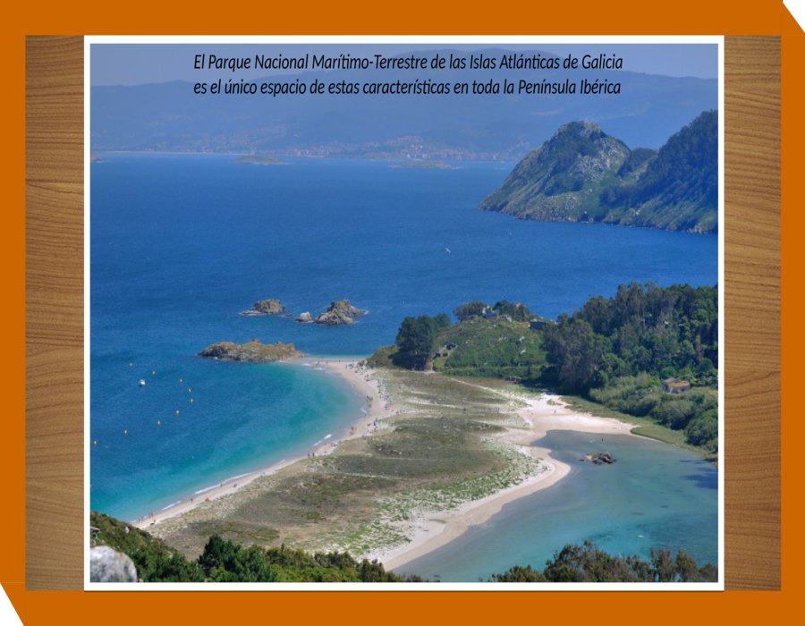

Slide 8
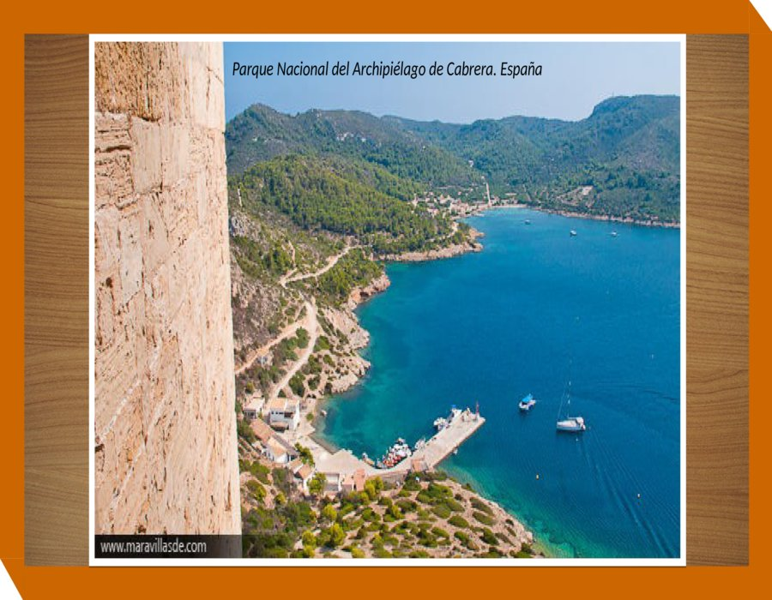

Slide 9
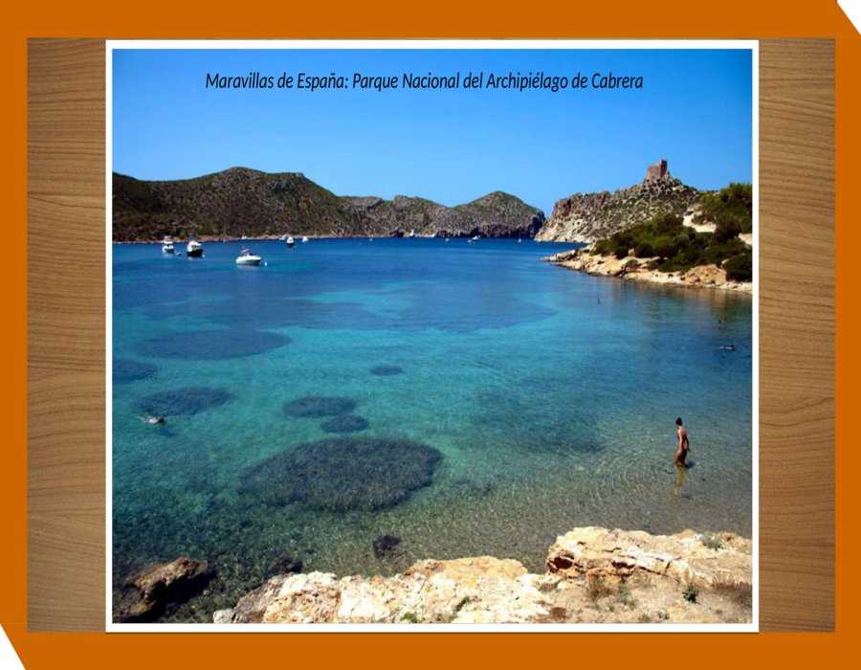

Slide 10
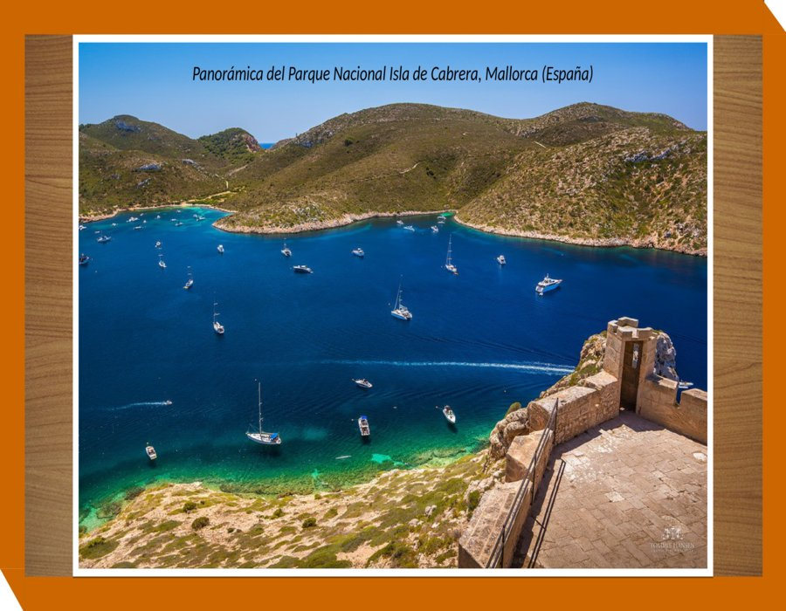

Slide 11
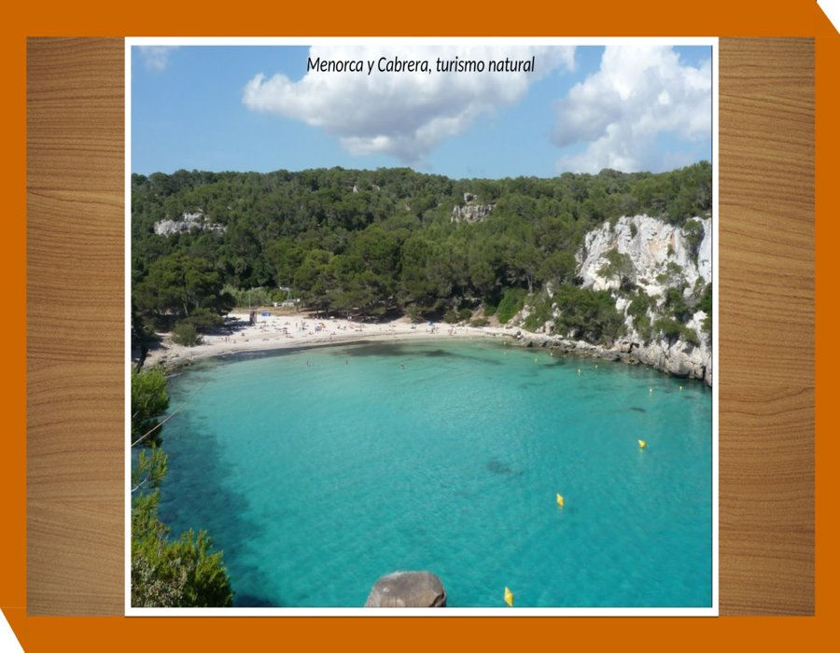

Slide 12
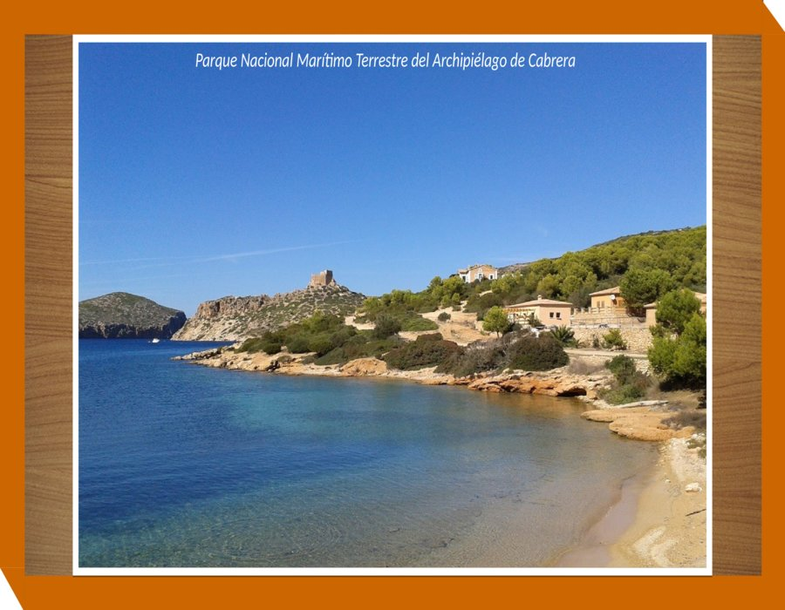

Slide 13
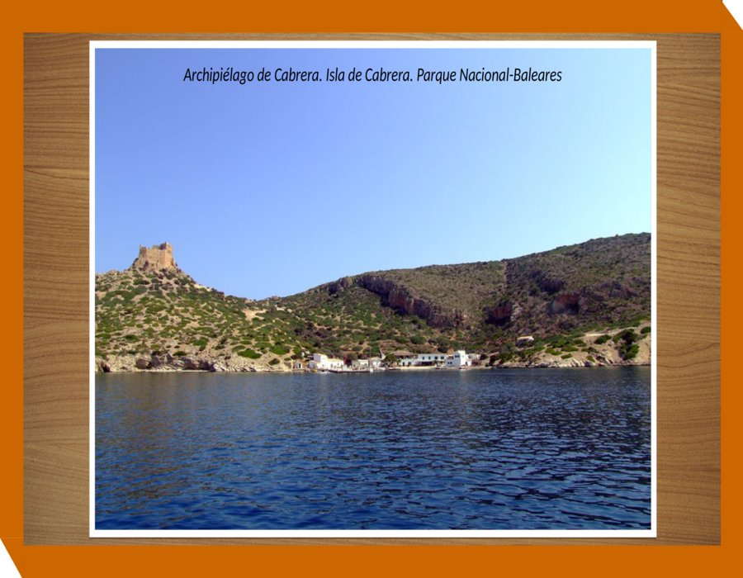

Slide 14
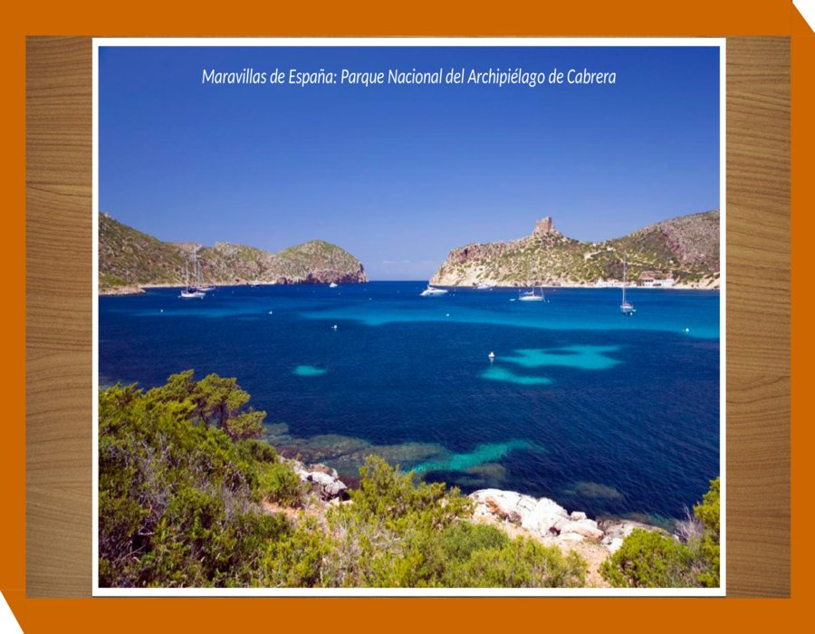

Slide 15
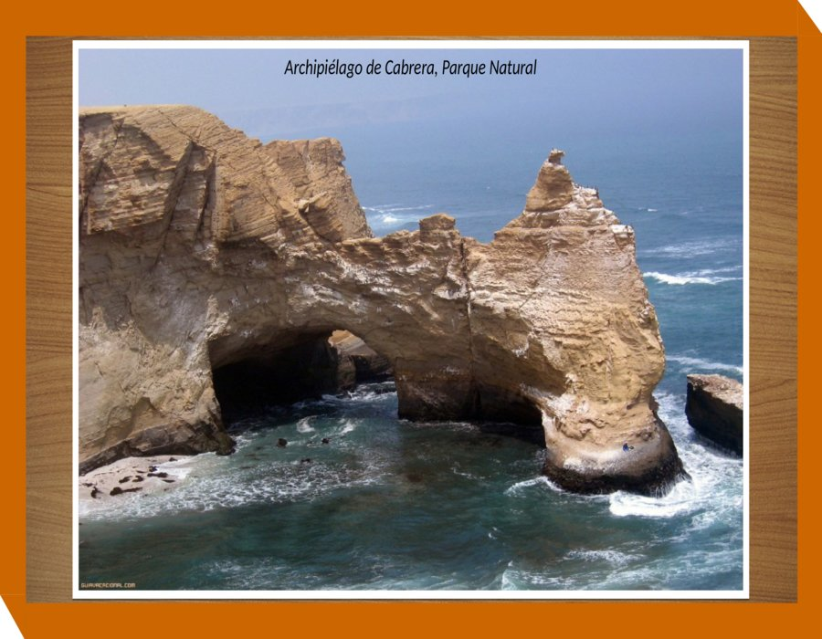

Slide 16
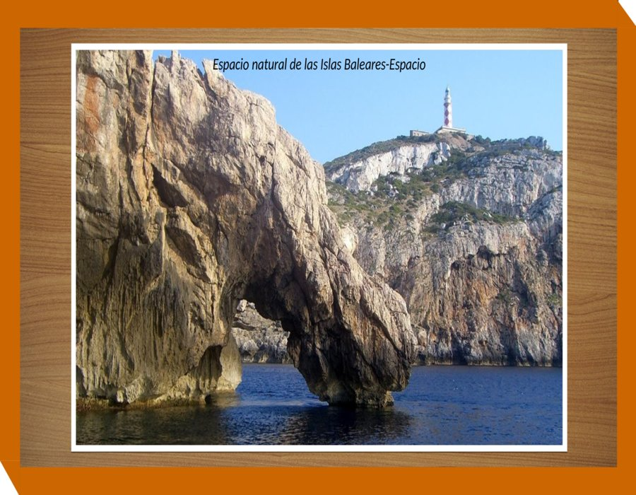

Slide 17
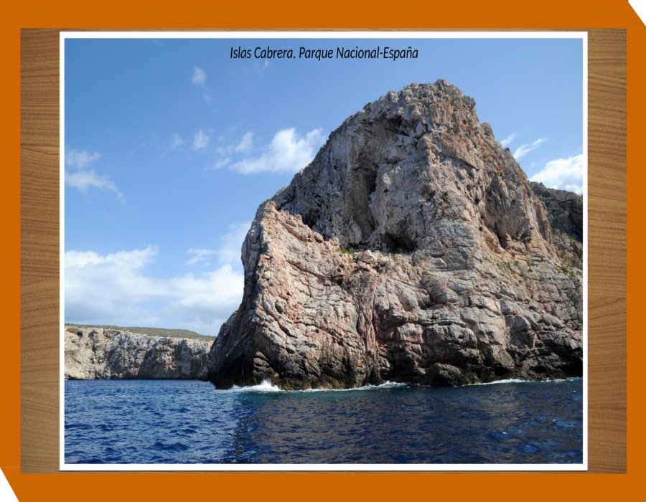

Slide 18
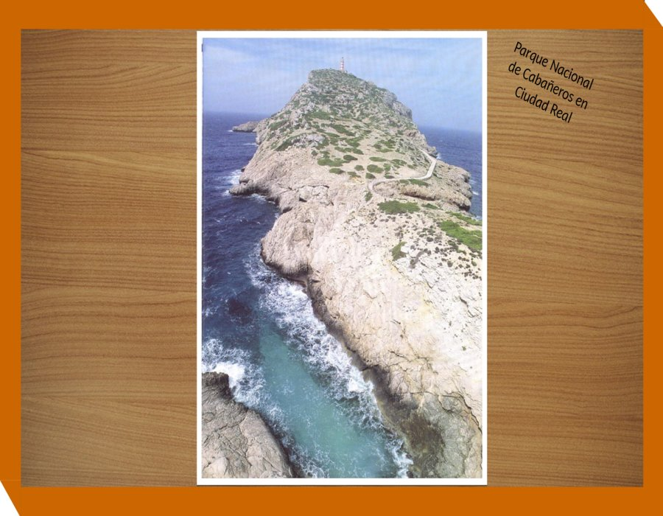

Slide 19
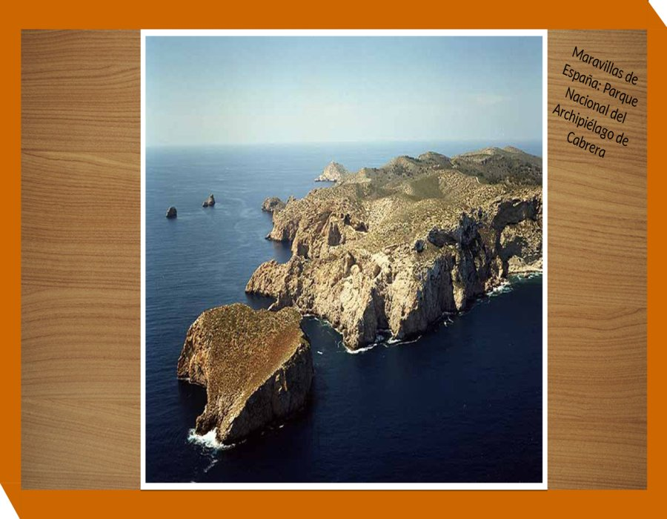

Slide 20
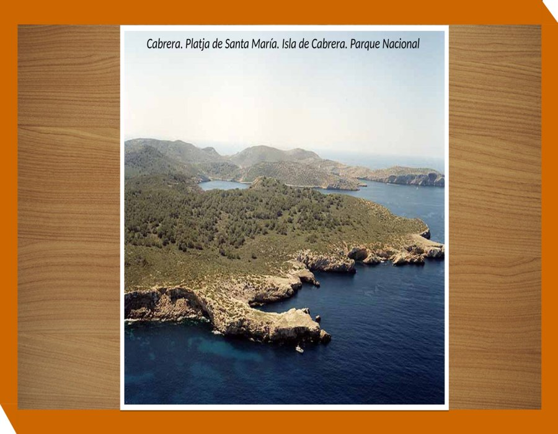

Slide 21
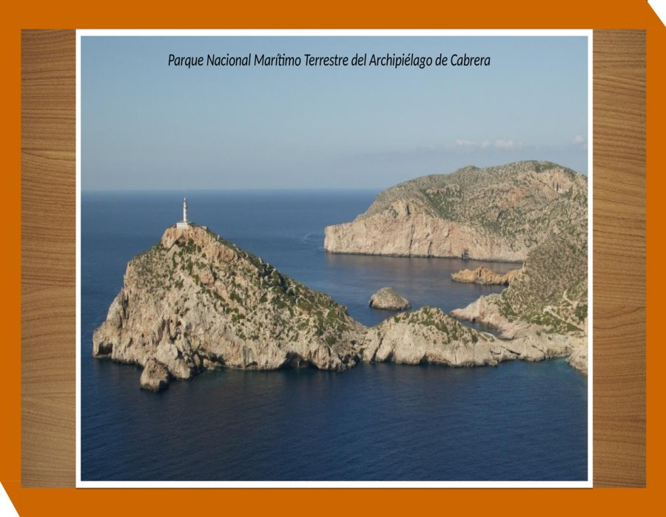

Slide 22
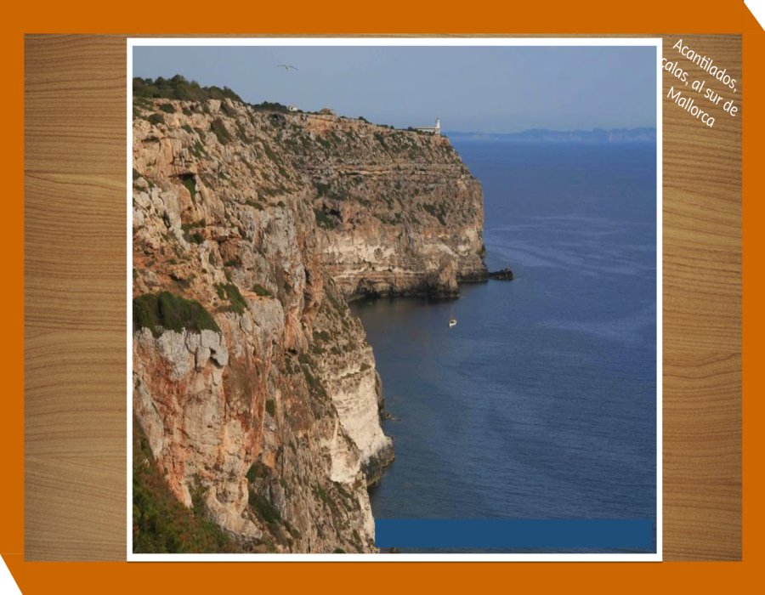

Slide 23
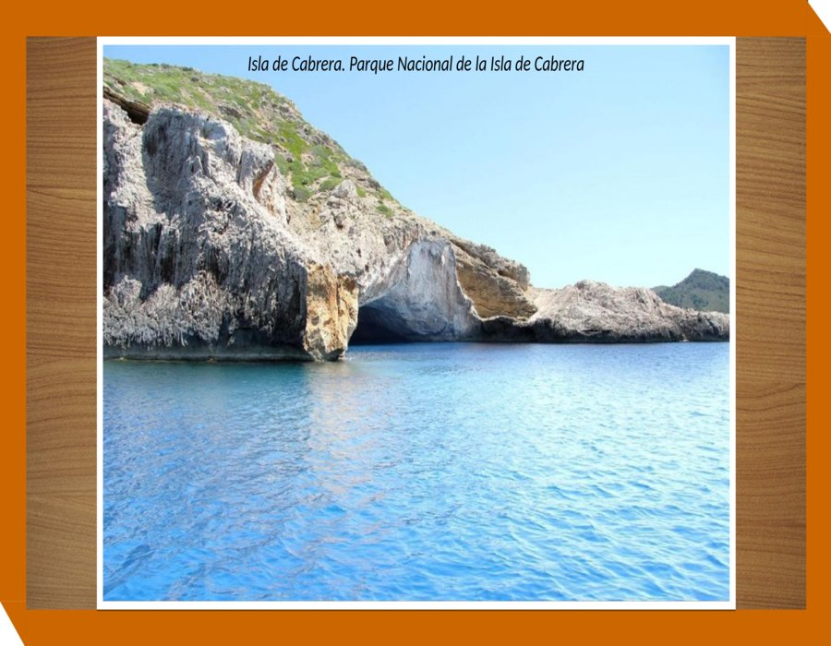

Slide 24
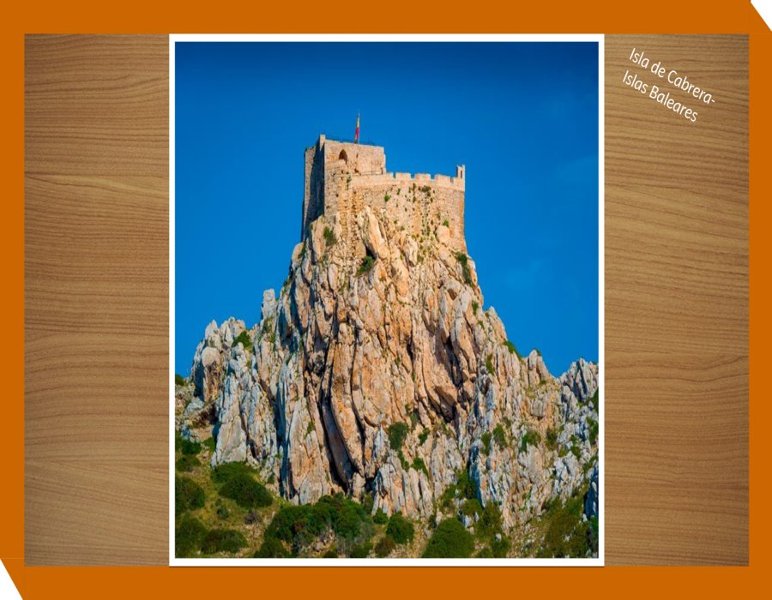

Slide 25
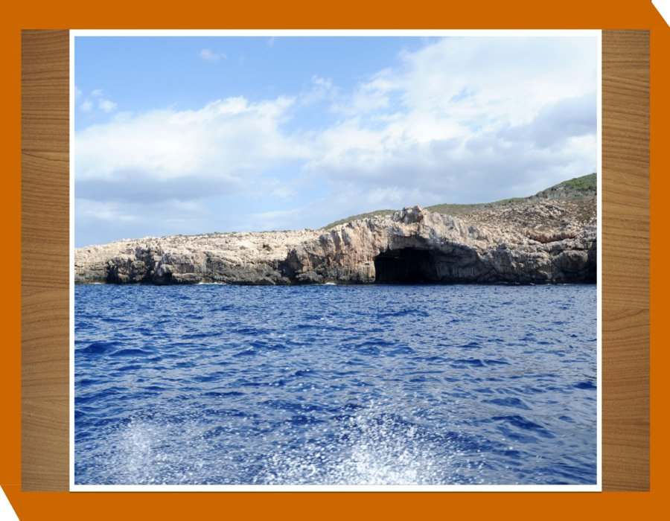

Slide 26
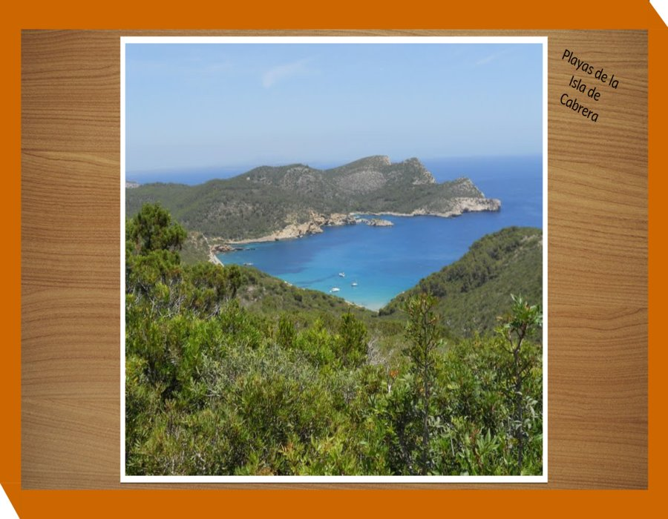

Slide 27
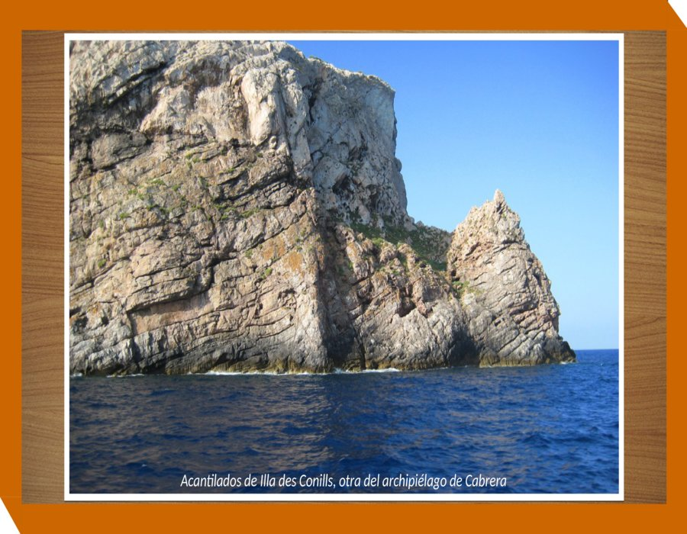

Slide 28
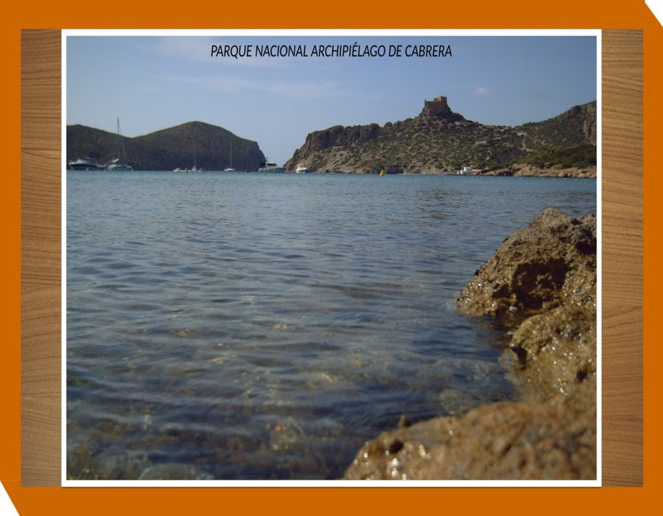

Slide 29
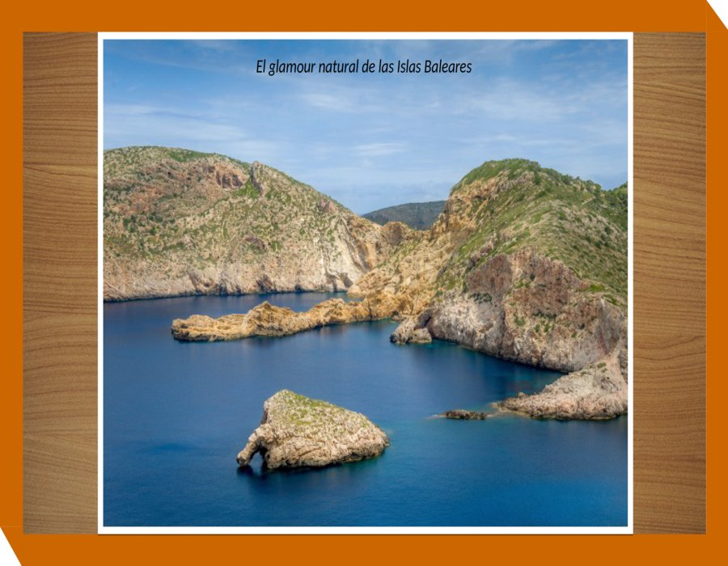

Slide 30
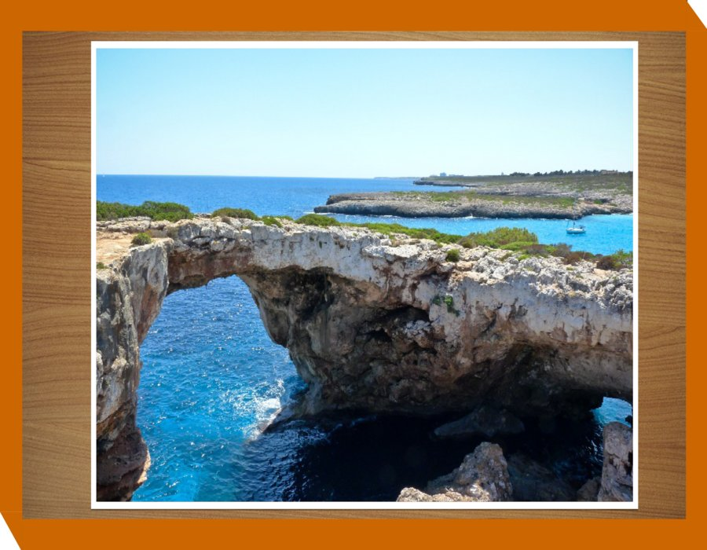

Slide 31
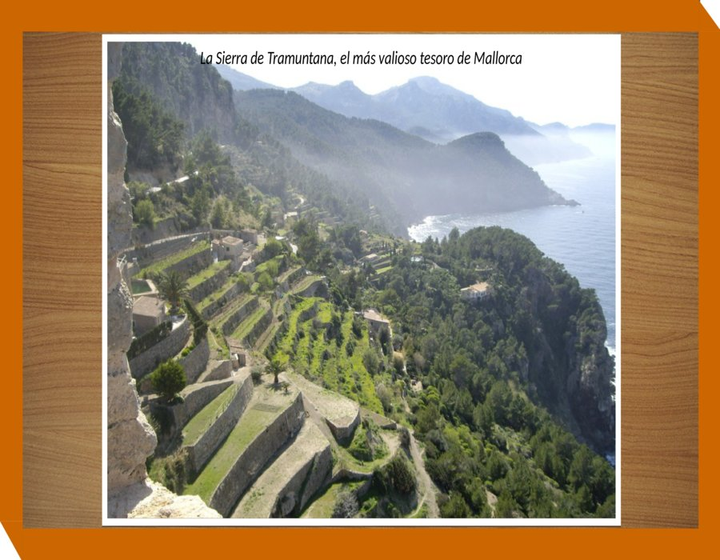

Slide 32
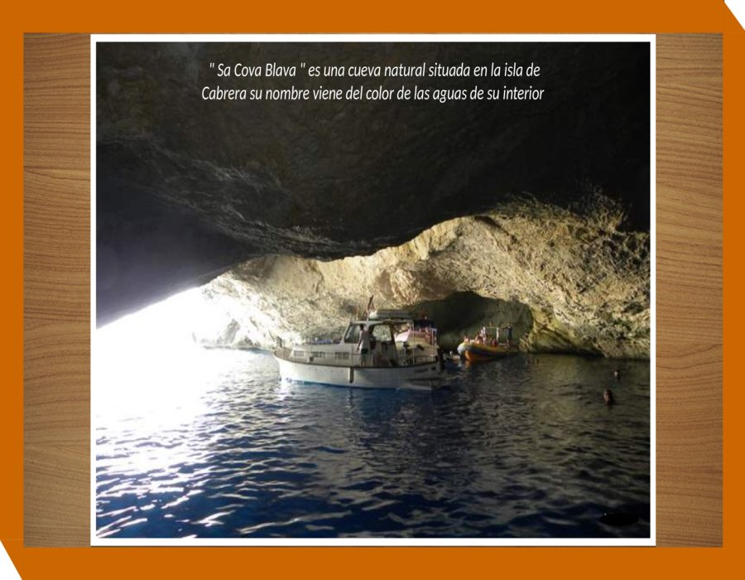

Slide 33
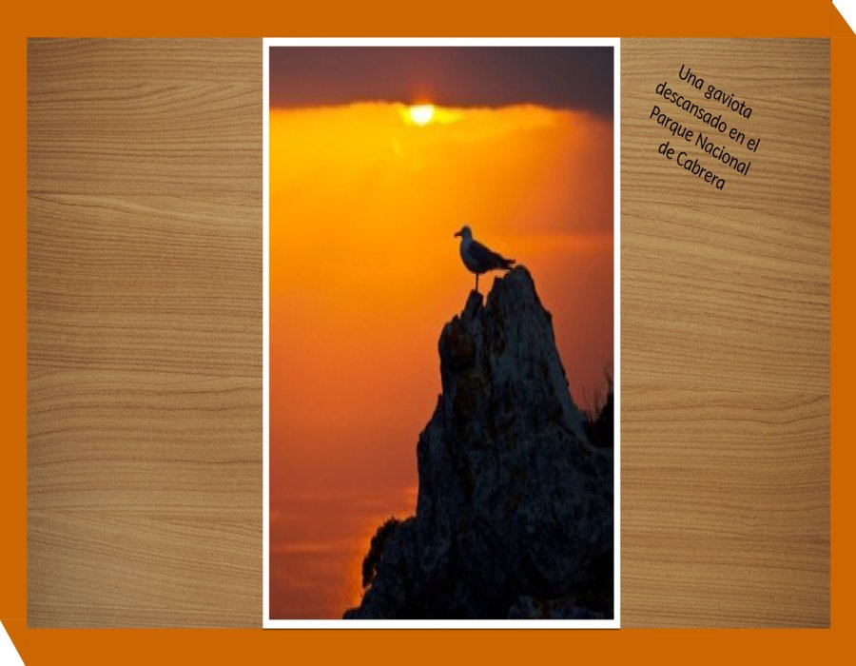

Slide 34
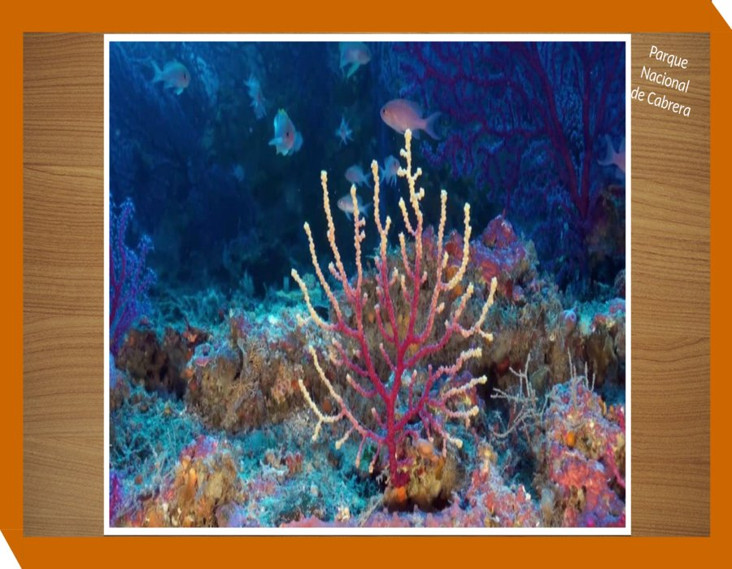

Slide 35
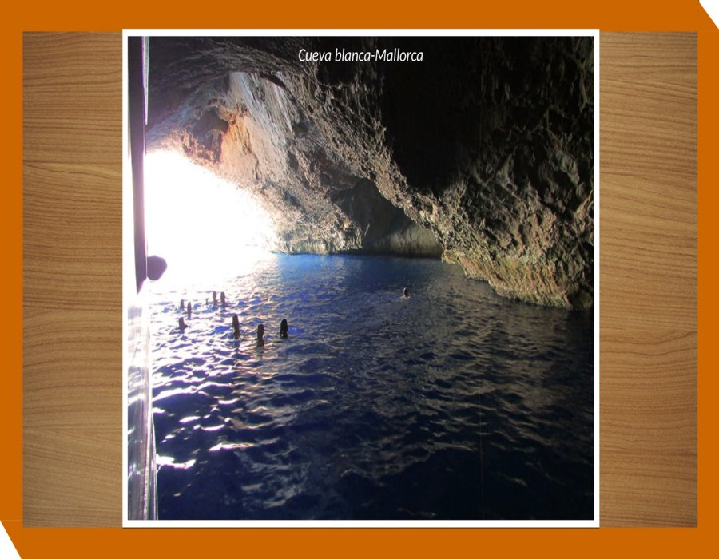

Slide 36
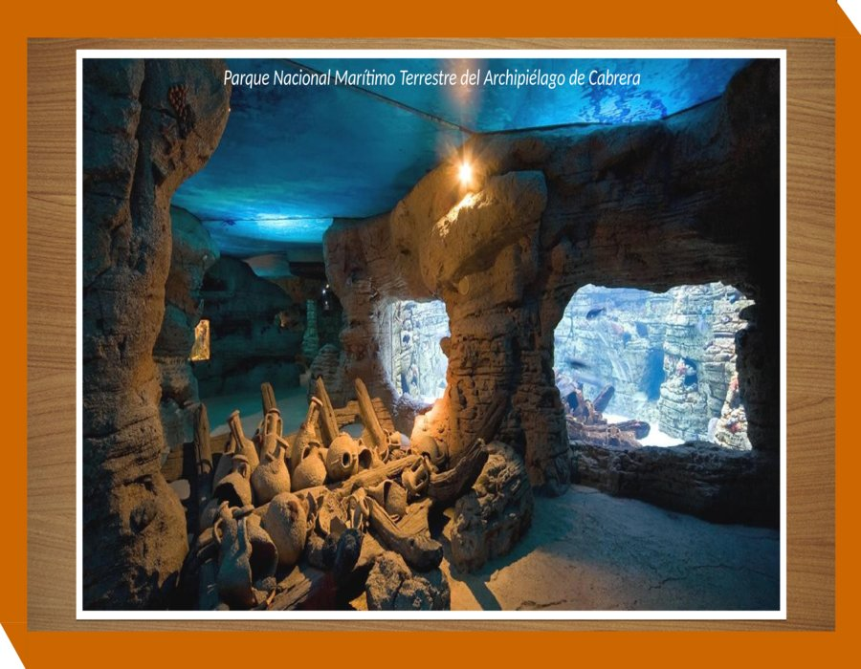

Slide 37
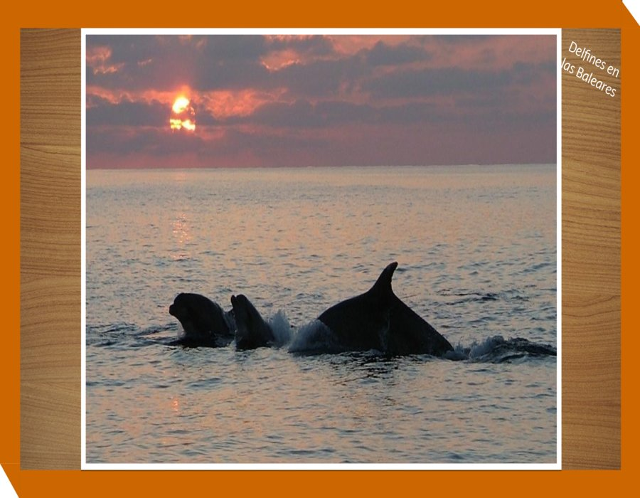

Slide 38
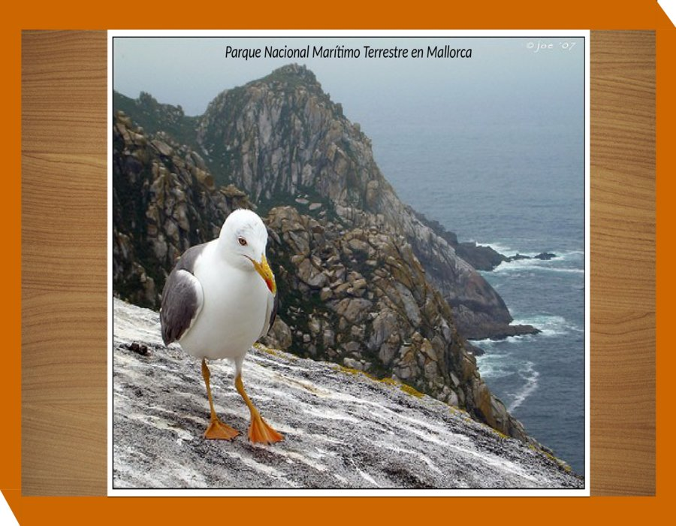

Slide 39
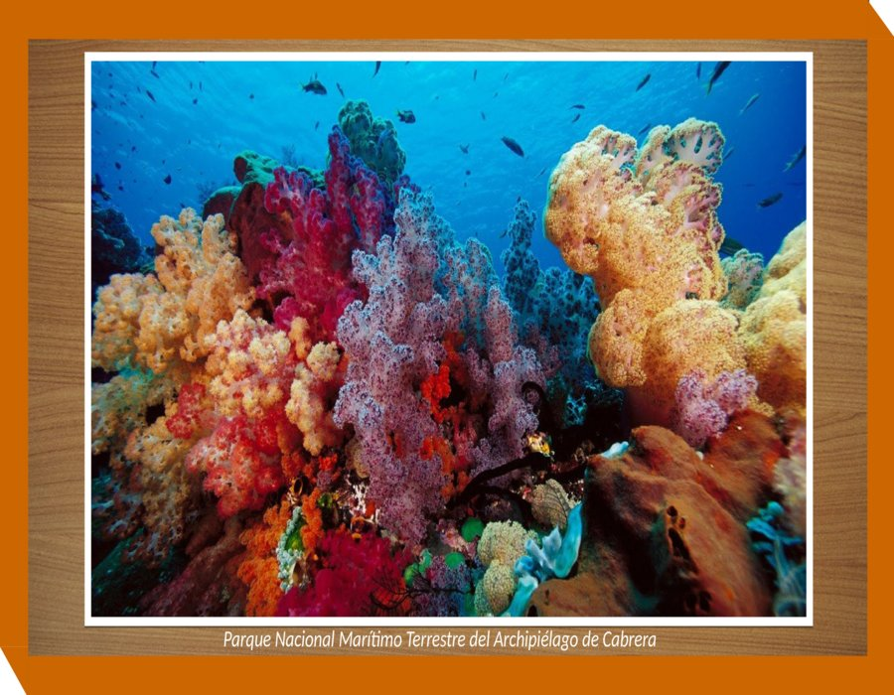

Slide 40
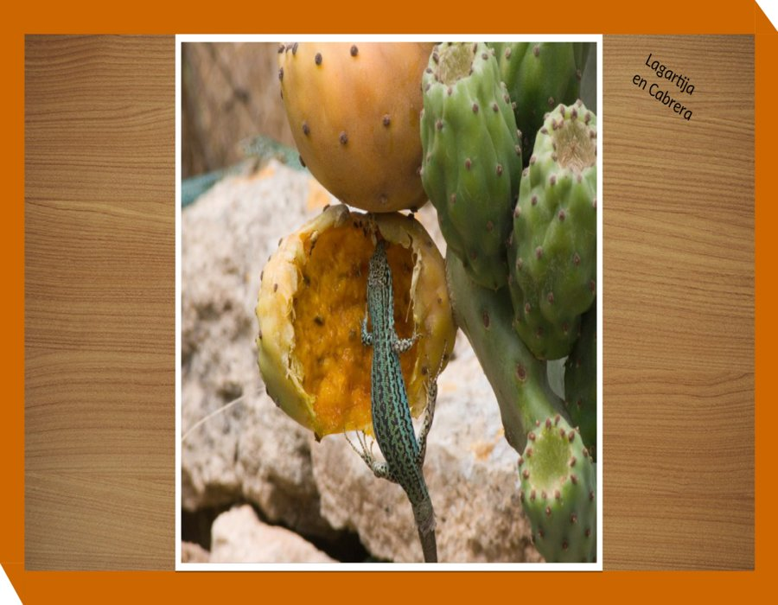

Slide 41
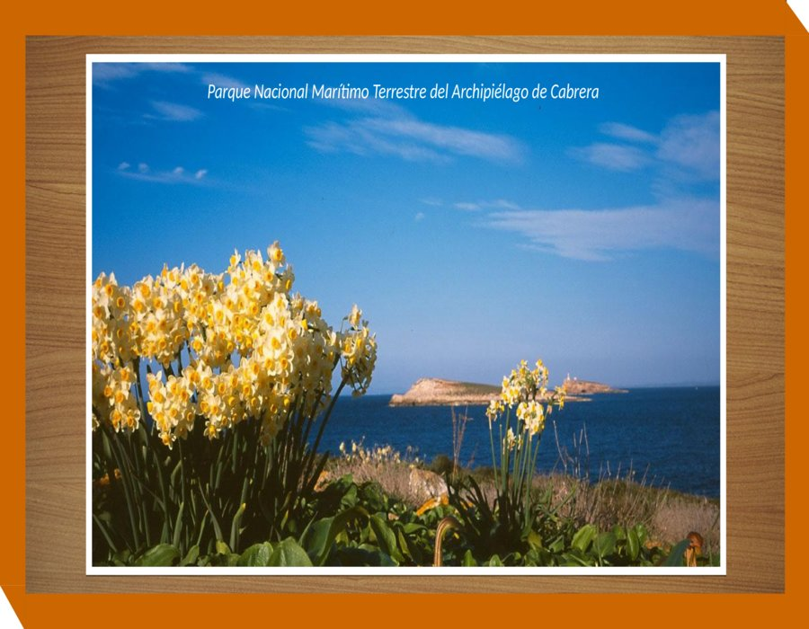

Slide 42
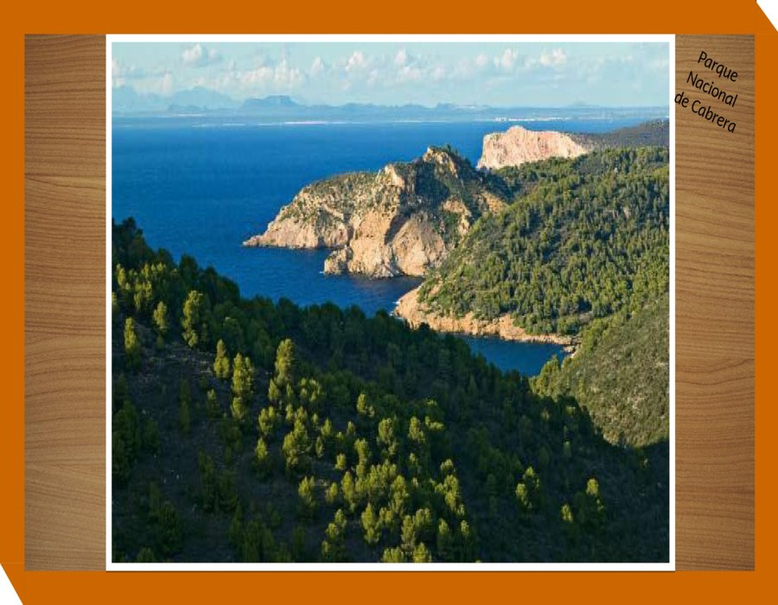

Slide 43
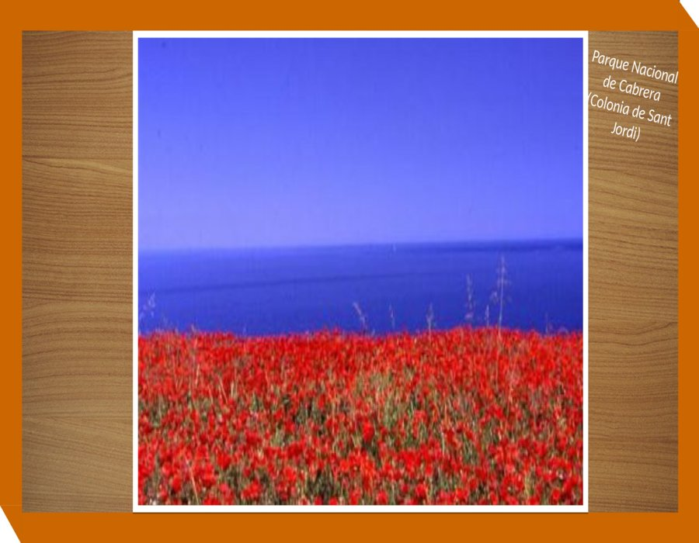

Slide 44
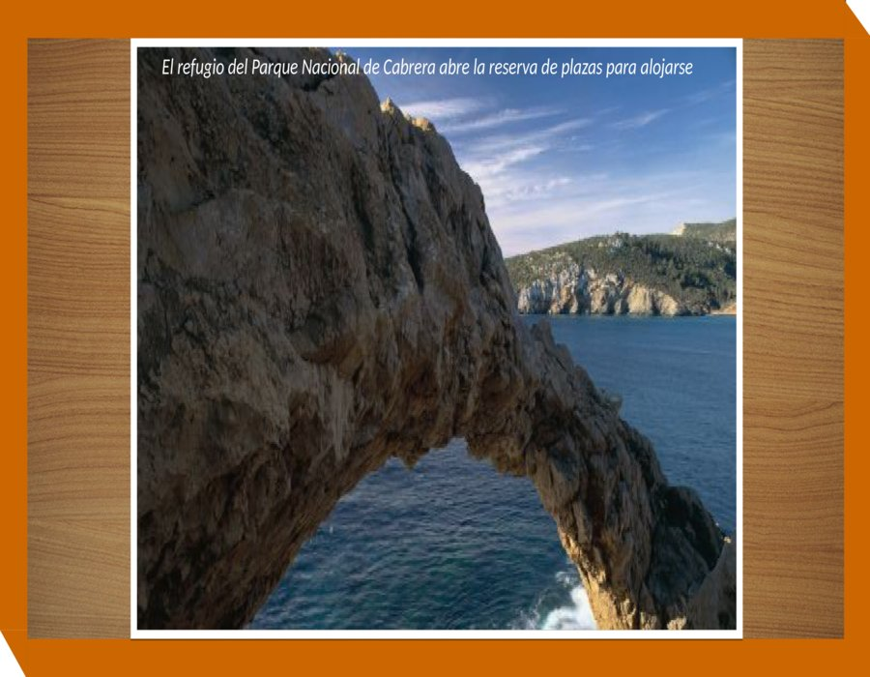

Slide 45
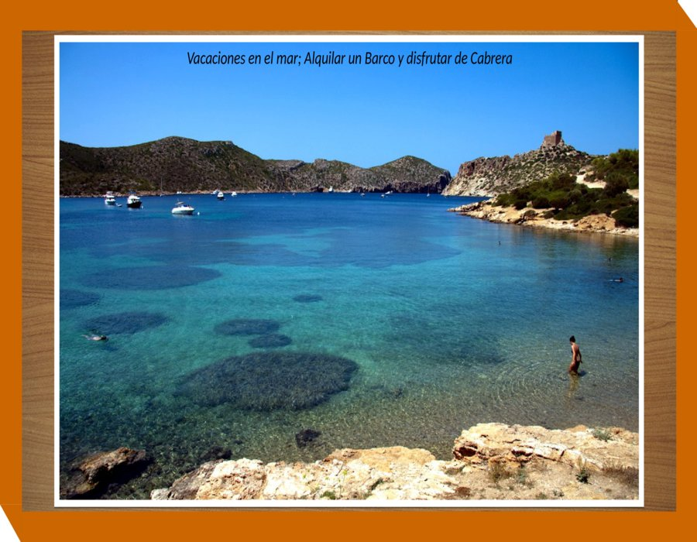

Slide 46
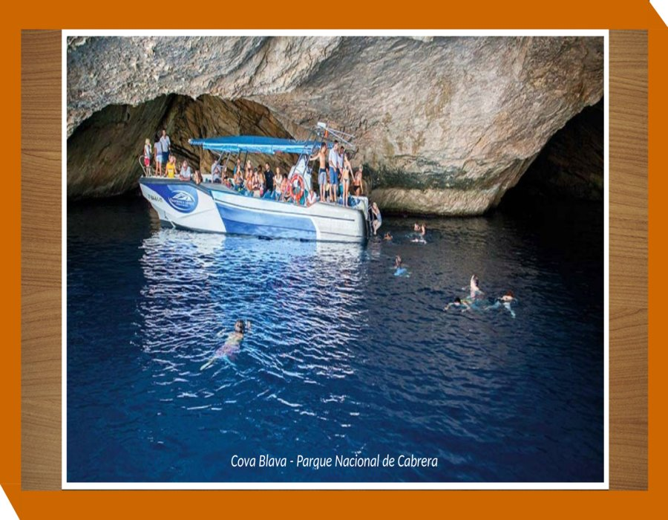

Slide 47
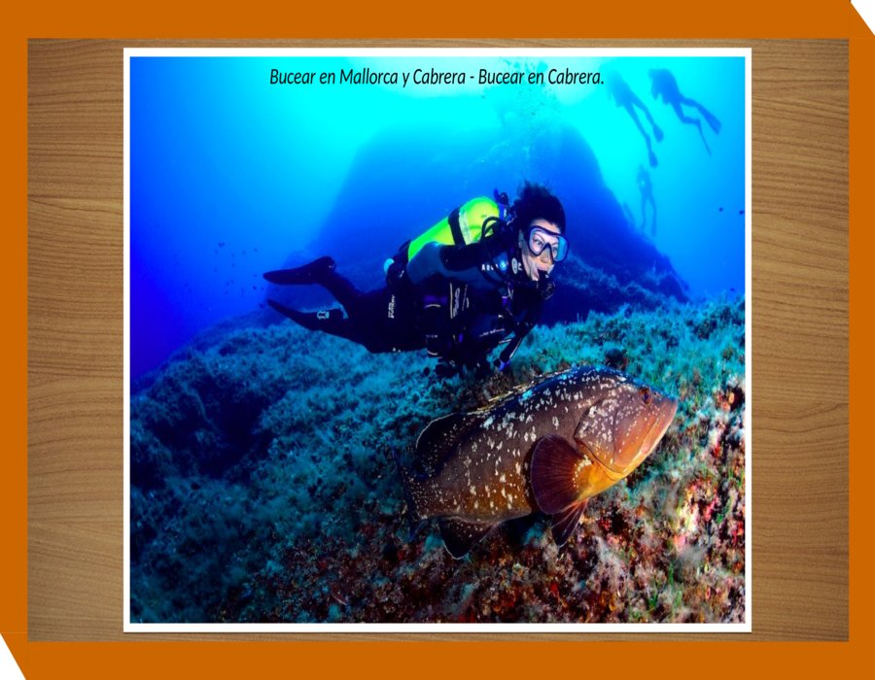

Slide 48
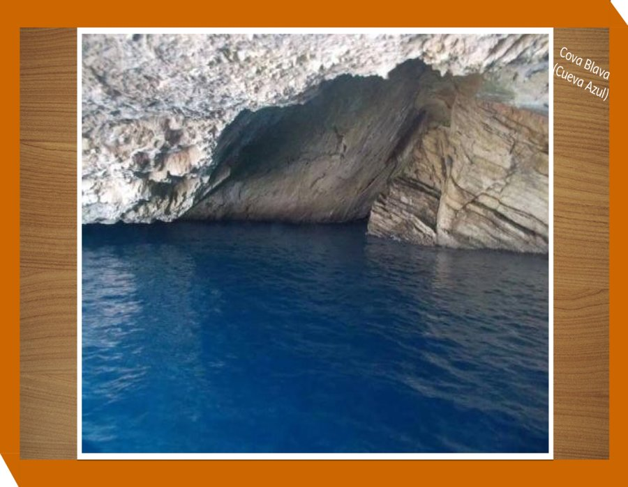

Slide 49
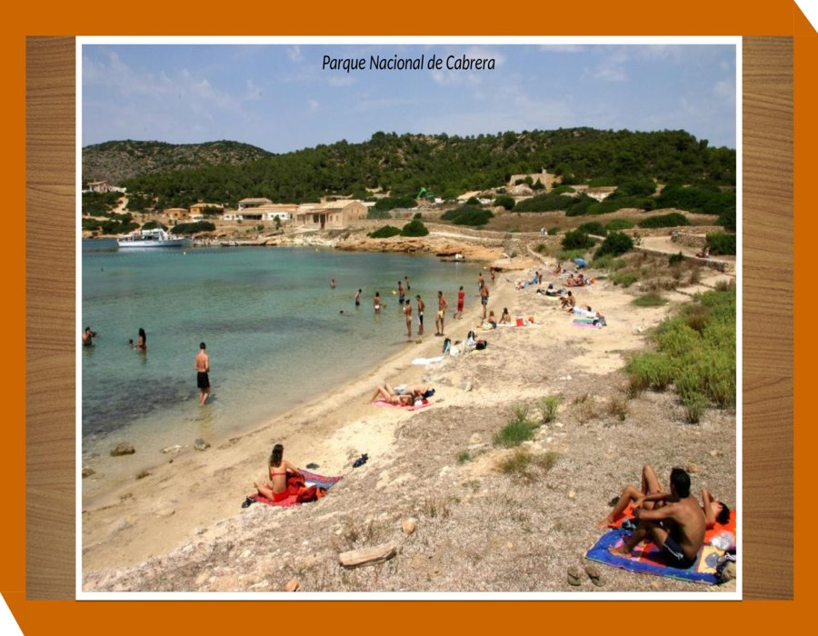

Slide 50
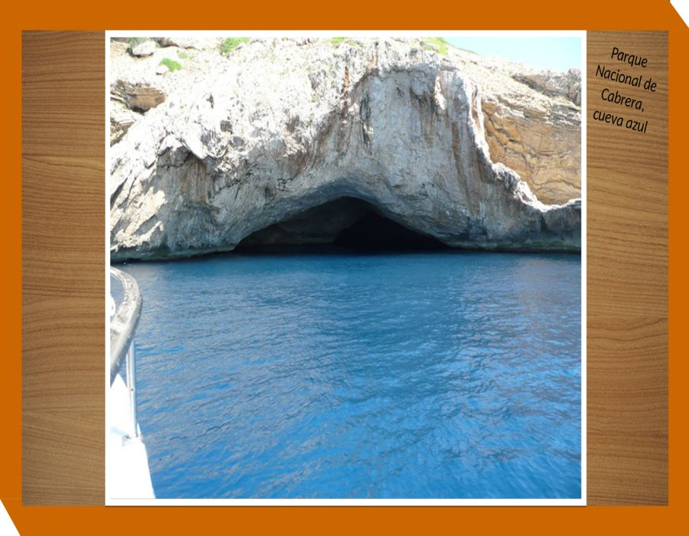

Slide 51
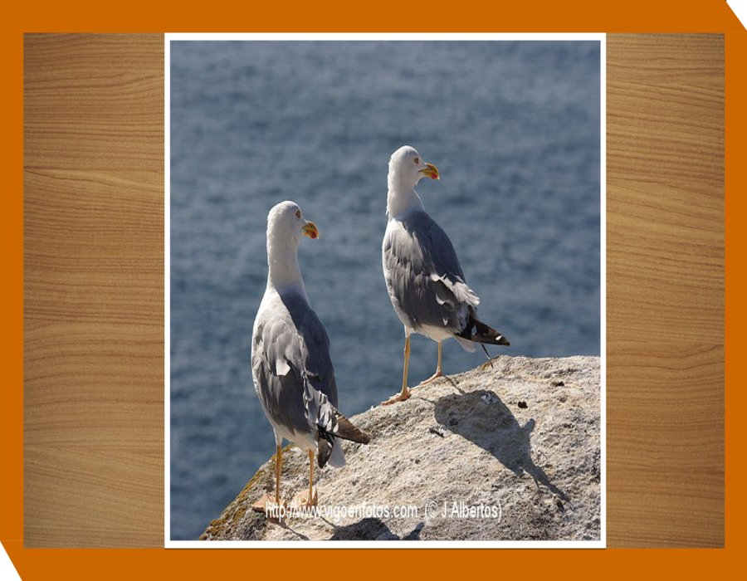


Slide 52


Slide 53


Slide 54


Slide 55


Slide 56


Slide 57


Slide 58







¿Te ha gustado?
Puedes ver más entrando
Aquí
Además puedes recibir powerpoints en tu correo electrónico suscribiéndote aquí:

